Slide 1
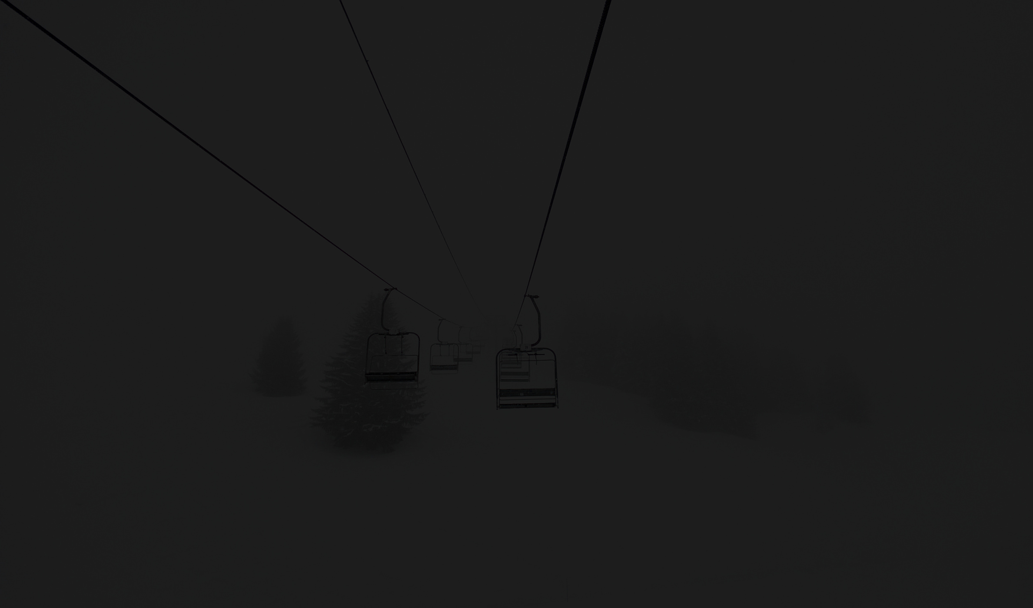


最优滤波器
在机器人定位中的应用
小组成员：郑撼 余丛杉 张含蕾

Slide 2

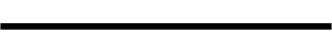

01
02
随机信号的描述与分析
卡尔曼滤波
目录
03
04
粒子滤波
演示视频

Slide 3

01
随机信号的描述与分析

Slide 4
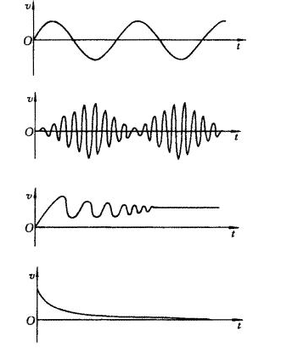
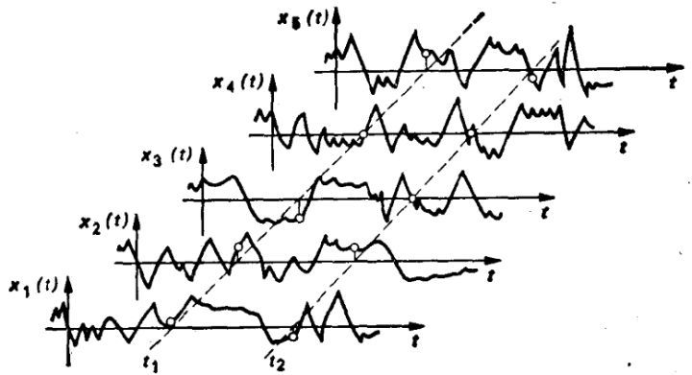
01
什么是随机信号？
信号有确定性信号与随机信号之分。
随机信号是一种不遵循任何确定性规律，需要在大量样本的基础上经过统计分析后才可以发现其规律性的一种信号。
02
如何描述随机信号？
我们用符号X(t)来表示随机信号的样本空间；
我们用概率结构来描述随机信号：
n维联合概率分布函数
n维联合概率密度函数
$F\left(x_{1},x_{2},…,x_{n};t_{1},t_{2},…,t_{n}\right)=P\left[{X(t}_{1}\right)≤x_{1},X\left(t_{2}\right)≤x_{2},…,{X(t}_{n})≤x_{n}]$
$$p\left(x_{1},x_{2},…,x_{n};t_{1},t_{2},…,t_{n}\right)=\frac{\left.\left.δ^{n}\left(P , \left[{X\left(t\right.}_{1}\right) , ≤ , x_{1}X\left(t_{2}\right)≤x_{2}…{X\left(t\right.}_{n}\right)≤x_{n}\right]\right)}{δx_{1}δx_{2}…δx_{n}}$$

Slide 5
随机信号的主要统计特性不会随时间推移而改变的。
平稳过程：
非平稳过程：
随机信号的统计特性是会随时间推移而改变的。
随机信号的
数字特征
平稳随机信号数字特征：
均值：
对于连续取值的随机信号，
均方值：
$$E\left(X\left(t_{i}\right)\right)=\sum_{n=1}^{N}{x_{n}\left(t_{i}\right)P_{n}\left(t_{i}\right)}$$
$$E\left(X\left(t\right)\right)=\int_{−∞}^{∞}{x\left(t\right)p\left(x ; t\right)dx}$$
$$E\left(X^{2}\left(t\right)\right)=\int_{−∞}^{∞}{{x\left(t\right)}^{2}p\left(x ; t\right)dx}$$
非平稳随机信号
？

Slide 6
02
卡尔曼滤波

Slide 7


卡尔曼滤波(KF)
卡尔曼滤波（Kalman filtering）是一种利用线性系统状态方程，通过系统输入输出观测数据，对系统状态进行最优估计的算法，主要应用于估计非平稳随机信号。卡尔曼滤波采用递推算法，利用前一时刻的估计值和当前时刻的新的观测值，实现自动跟踪随机信号统计特性的非平稳变化的功能，在估计的同时滤去了其他噪声信号，起到了对随机信号滤波的作用。

Slide 8
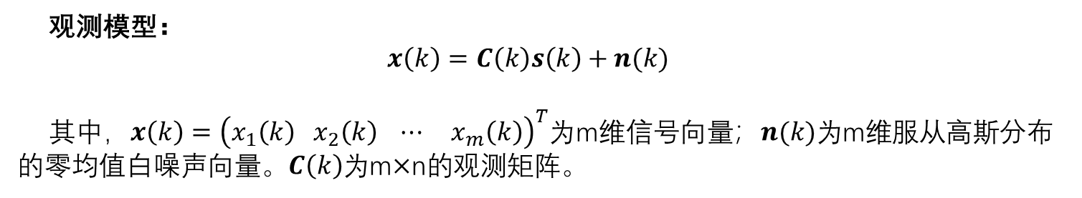
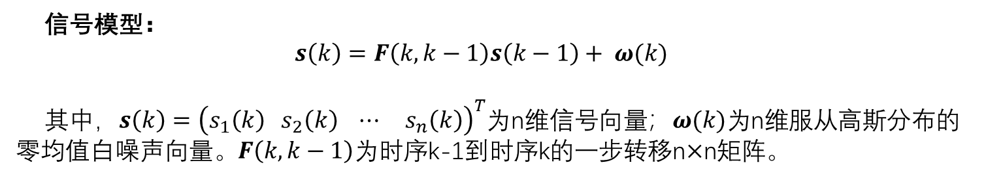
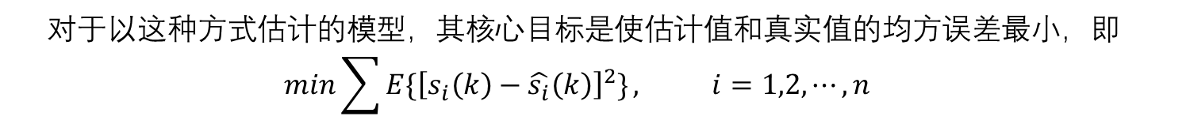
01
卡尔曼滤波的递推表达
信号模型：
$$s\left(k\right)=F\left(k,k−1\right)s\left(k−1\right)+ ω(k)$$
其中，$s\left(k\right)={\left(s_{1}\left(k\right) s_{2}\left(k\right) ⋯ s_{n}\left(k\right)\right)}^{T}$为n维信号向量；$ω(k)$为n维服从高斯分布的零均值白噪声向量。$F\left(k,k−1\right)$为时序k-1到时序k的一步转移n$×$n矩阵。
观测模型：
$$x\left(k\right)=C\left(k\right)s\left(k\right)+n(k)$$
其中，$x\left(k\right)={\left(x_{1}\left(k\right) x_{2}\left(k\right) ⋯ x_{m}\left(k\right)\right)}^{T}$为m维信号向量；$n(k)$为m维服从高斯分布的零均值白噪声向量。$C\left(k\right)$为m$×$n的观测矩阵。
对于以这种方式估计的模型，其核心目标是使估计值和真实值的均方误差最小，即
$$min\sum{E\{{\left[s_{i}\left(k\right)−\hat{s_{i}}\left(k\right)\right]}^{2}\}}, i=1,2,⋯, n$$

Slide 9
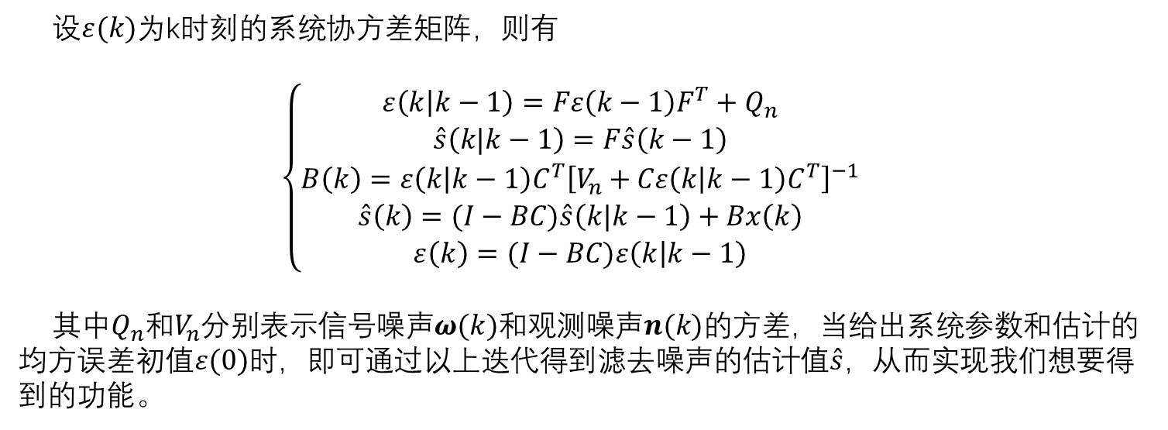
02
卡尔曼滤波的估计过程
第一步：
第二步：
第三步：
计算预测值、预测值和真实值之间误差协方差矩阵
计算卡尔曼增益矩阵B
得到估计值. 并计算估计值和真实值之间的误差协方差矩阵
设$ε(k)$为k时刻的系统协方差矩阵，则有
$$\left\{\begin{aligned}ε\left(k | k−1\right)=Fε\left(k−1\right)F^{T}+Q_{n} \\ \hat{s}\left(k|k−1\right)=F\hat{s}\left(k−1\right) \\ B\left(k\right)=ε\left(k | k−1\right)C^{T}{\left[V_{n}+Cε\left(k | k−1\right)C^{T}\right]}^{−1} \\ \hat{s}\left(k\right)=(I−BC)\hat{s}\left(k|k−1\right)+Bx\left(k\right) \\ ε\left(k\right)=(I−BC)ε\left(k | k−1\right)\end{aligned}\right.$$
其中$Q_{n}$和$V_{n}$分别表示信号噪声$ω(k)$和观测噪声$n(k)$的方差，当给出系统参数和估计的均方误差初值$ε(0)$时，即可通过以上迭代得到滤去噪声的估计值$\hat{s}$，从而实现我们想要得到的功能。

Slide 10

扩展卡尔曼滤波(EKF)
若系统是非线性的系统则卡尔曼滤波就无法应用于处理随机信号，而对于控制机器人小车的位姿变换的控制方程来说，其转移矩阵就是非线性的。因此，扩展卡尔曼滤波器的引入就显得十分必要。
而EKF的基本思想是将非线性系统线性化，通过对非线性函数的Taylor展开式进行一阶线性化截断，忽略其余高阶项，从而将非线性问题转化为线性，然后进行卡尔曼滤波。
因此EKF是一种次优滤波。

Slide 11
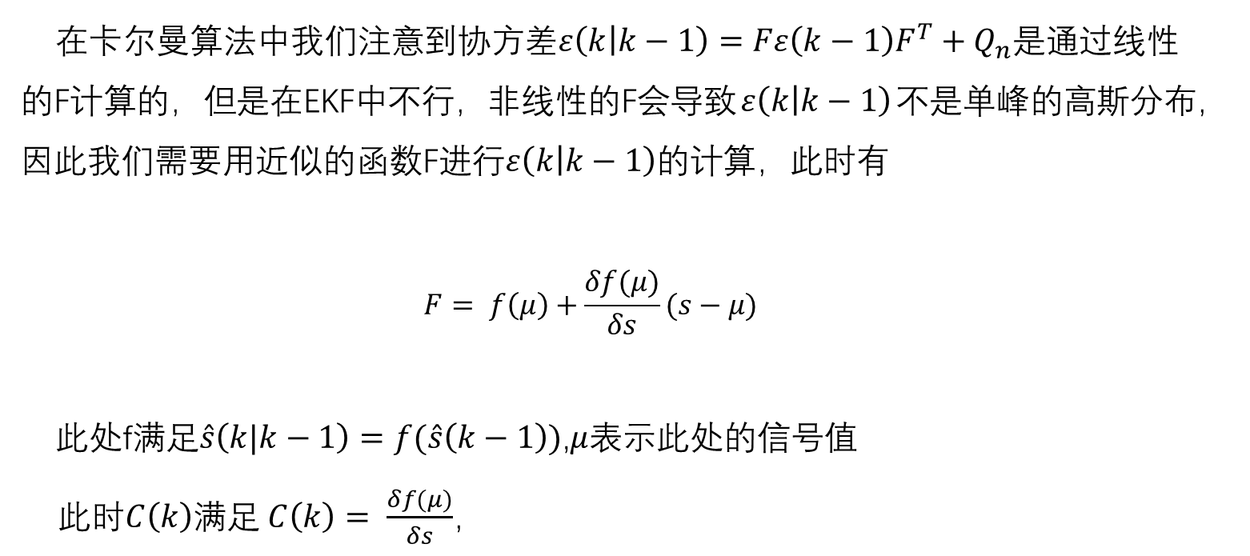
01
扩展卡尔曼滤波的递推表达
在卡尔曼算法中我们注意到协方差$ε\left(k | k−1\right)=Fε\left(k−1\right)F^{T}+Q_{n}$是通过线性的F计算的，但是在EKF中不行，非线性的F会导致$ε\left(k | k−1\right)$不是单峰的高斯分布，因此我们需要用近似的函数F进行$ε\left(k | k−1\right)$的计算，此时有
$$F= f\left(μ\right)+\frac{δf(μ)}{δs}(s−μ)$$
此处f满足$\hat{s}\left(k|k−1\right)=f(\hat{s}\left(k−1\right))$,$μ$表示此处的信号值
此时$C\left(k\right)$满足$C\left(k\right)= \frac{δf(μ)}{δs}$，

Slide 12
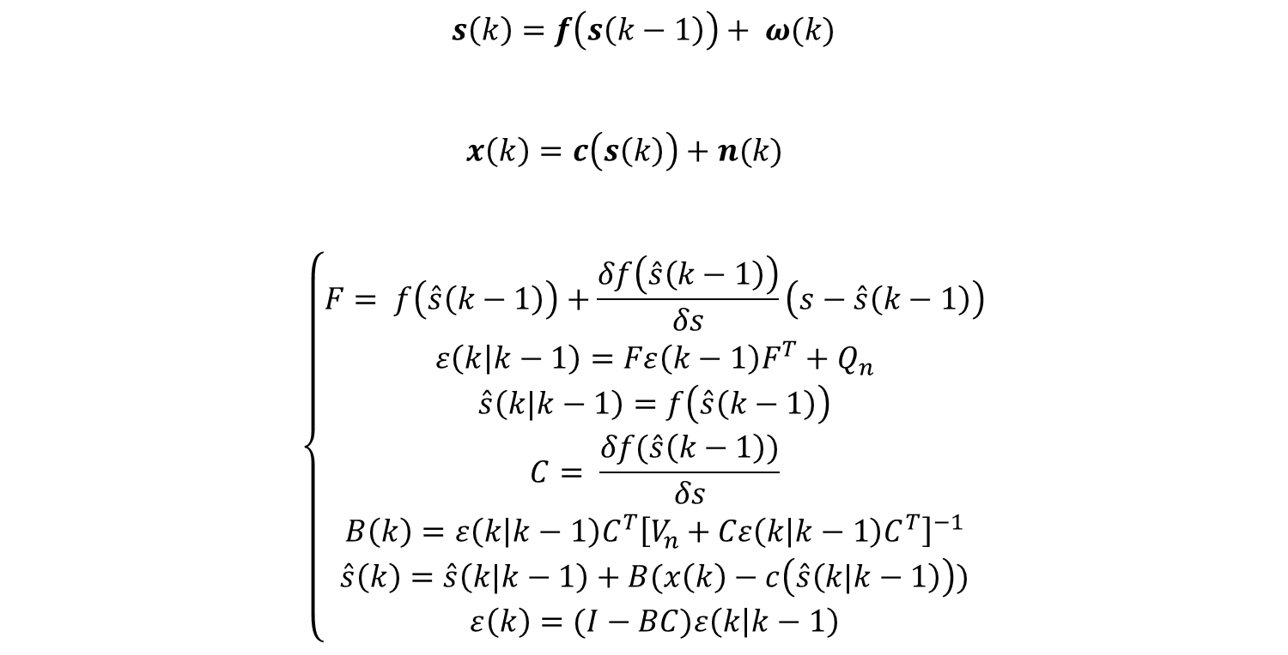
02
扩展卡尔曼滤波模型的建立与估计过程
信号模型：
$$s\left(k\right)=f\left(s\left(k−1\right)\right)+ ω(k)$$
$$x\left(k\right)=c\left(s\left(k\right)\right)+n(k)$$
$$\left\{\begin{aligned}F= f\left(\hat{s}\left(k−1\right)\right)+\frac{δf\left(\hat{s}\left(k−1\right)\right)}{δs}\left(s−\hat{s}\left(k−1\right)\right) \\ ε\left(k | k−1\right)=Fε\left(k−1\right)F^{T}+Q_{n} \\ \hat{s}\left(k|k−1\right)=f\left(\hat{s}\left(k−1\right)\right) \\ C= \frac{δf(\hat{s}\left(k−1\right))}{δs} \\ B\left(k\right)=ε\left(k | k−1\right)C^{T}{\left[V_{n}+Cε\left(k | k−1\right)C^{T}\right]}^{−1} \\ \hat{s}\left(k\right)=\hat{s}\left(k|k−1\right)+B(x\left(k\right)−c\left(\hat{s}\left(k|k−1\right)\right)) \\ ε\left(k\right)=(I−BC)ε\left(k | k−1\right)\end{aligned}\right.$$
观测模型：
系统协方差矩阵：

Slide 13
随机信号估计效果

Slide 14
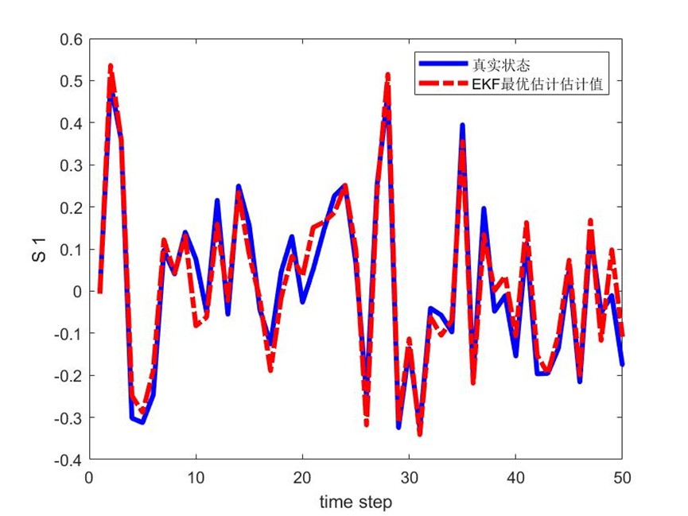
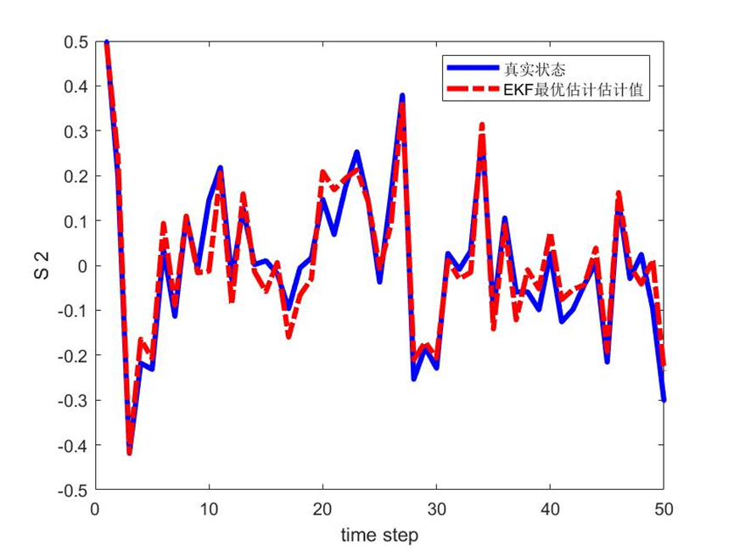
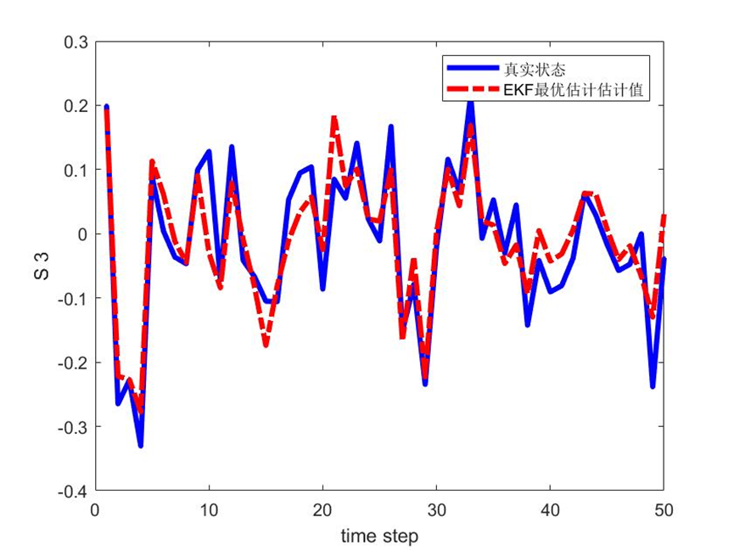
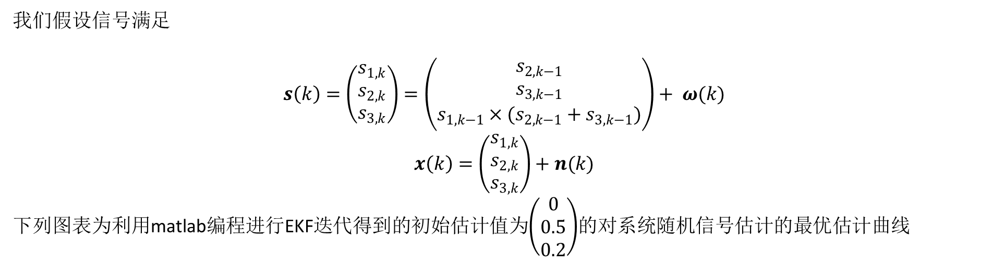
01
我们假设信号满足
$$s\left(k\right)=\left(\begin{matrix}s_{1,k} \\ s_{2,k} \\ s_{3,k}\end{matrix}\right)=\left(\begin{matrix}s_{2,k−1} \\ s_{3,k−1} \\ {s_{1,k−1}×(s}_{2,k−1}+s_{3,k−1})\end{matrix}\right)+ ω(k)$$
$$x\left(k\right)=\left(\begin{matrix}s_{1,k} \\ s_{2,k} \\ s_{3,k}\end{matrix}\right)+n(k)$$
下列图表为利用matlab编程进行EKF迭代得到的初始估计值为$\left(\begin{matrix}0 \\ 0.5 \\ 0.2\end{matrix}\right)$的对系统随机信号估计的最优估计曲线

Slide 15
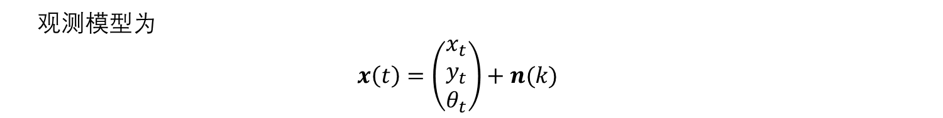
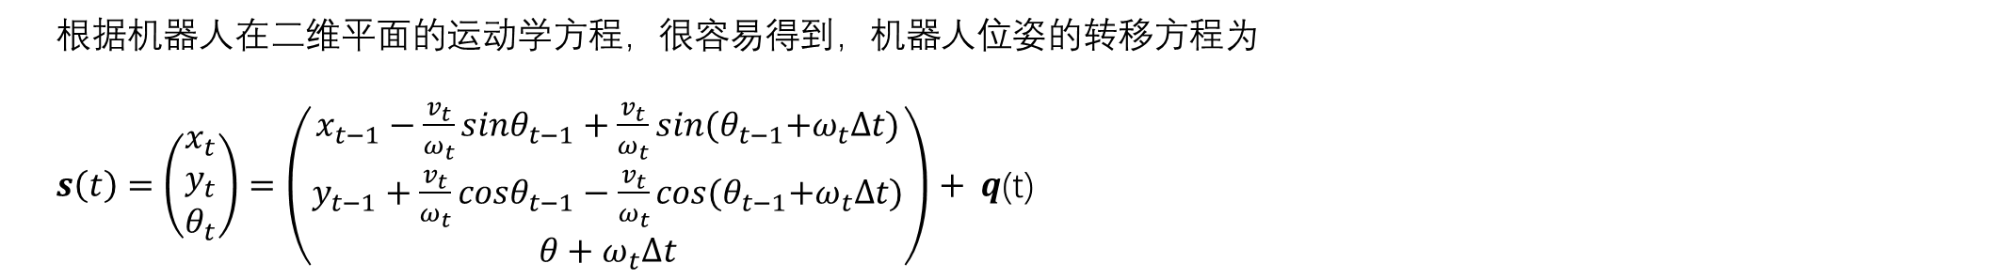
02
扩展卡尔曼滤波在机器人定位中的应用
根据机器人在二维平面的运动学方程，很容易得到，机器人位姿的转移方程为
$s\left(t\right)=\left(\begin{matrix}x_{t} \\ y_{t} \\ θ_{t}\end{matrix}\right)=\left(\begin{matrix}x_{t−1}−\frac{v_{t}}{ω_{t}}sinθ_{t−1}+\frac{v_{t}}{ω_{t}}sin{(θ}_{t−1}+ω_{t}Δt) \\ y_{t−1}+\frac{v_{t}}{ω_{t}}cosθ_{t−1}−\frac{v_{t}}{ω_{t}}cos{(θ}_{t−1}+ω_{t}Δt) \\ θ+ω_{t}Δt\end{matrix}\right)+ q$(t)
观测模型为
$$x\left(t\right)=\left(\begin{matrix}x_{t} \\ y_{t} \\ θ_{t}\end{matrix}\right)+n(k)$$
对此同样，我们进行EKF的迭代估计，即可通过当前机器人测得的值和上一时刻估计的位姿来融合估计得到最优的位姿估计值，从而进一步提高估计的精度并一定程度上解决机器人在运动过程中出现的位姿测量误差积累的问题，提高机器人定位的可靠性。

Slide 16
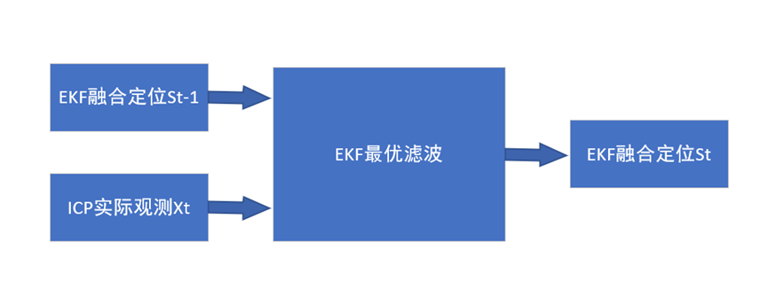
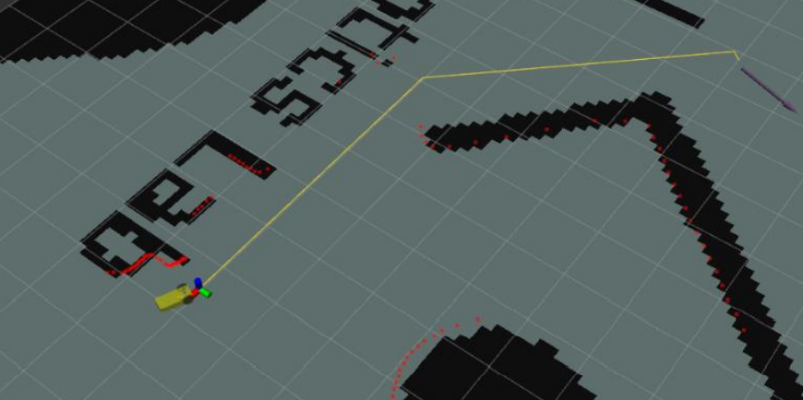
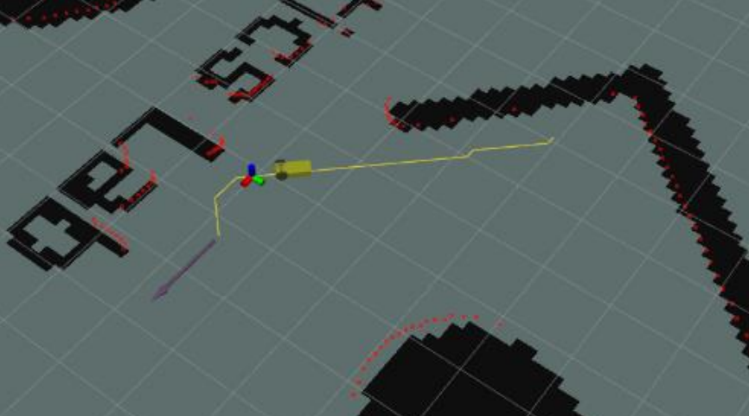
03
机器人定位仿真
我们基于ROS对机器人的定位估计进行了仿真，我们将机器人利用ICP得到的位姿视作观测得到的位姿，与上一时刻EKF迭代得到的最优估计值进行融合，得到了这一时刻的EKF最优估计值，从而提高了定位的准确性。
下面为在rviz仿真软件中关于实时定位的演示图：

Slide 17
03
粒子滤波

Slide 18
贝叶斯滤波原理
贝叶斯滤波即借助已知的观测数据求计算后验概率，即用先前经验总结预测先验密度，进而求出系统动态转移密度，然后利用C-K方程进行预测，代入Bayesian更新公式，然后得出更新后的条件概率密度，重新代入系统状态转移密度。整个过程的核心为“预测-修正”的一个迭代过程。

Slide 19
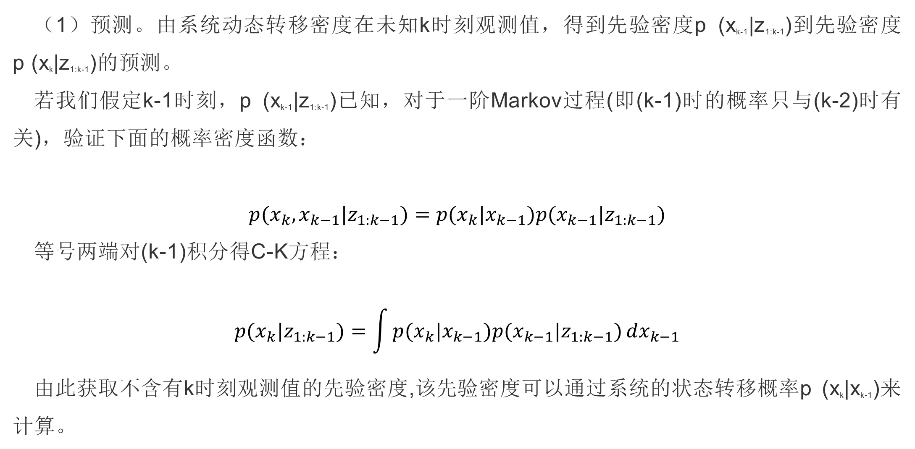
01
贝叶斯滤波具体过程
（1）预测。由系统动态转移密度在未知k时刻观测值，得到先验密度p (x_{k-1}|z_{1:k-1})到先验密度p (x_{k}|z_{1:k-1})的预测。
若我们假定k-1时刻，p (x_{k-1}|z_{1:k-1})已知，对于一阶Markov过程(即(k-1)时的概率只与(k-2)时有关)，验证下面的概率密度函数：
$$p(x_{k},x_{k−1}|z_{1:k−1})=p(x_{k}|x_{k−1})p(x_{k−1}|z_{1:k−1})$$
等号两端对(k-1)积分得C-K方程：
$$p(x_{k}|z_{1:k−1})=\int{p(x_{k}|x_{k−1})p(x_{k−1}|z_{1:k−1})}dx_{k−1}$$
由此获取不含有k时刻观测值的先验密度,该先验密度可以通过系统的状态转移概率p (x_{k}|x_{k-1})来计算。

Slide 20
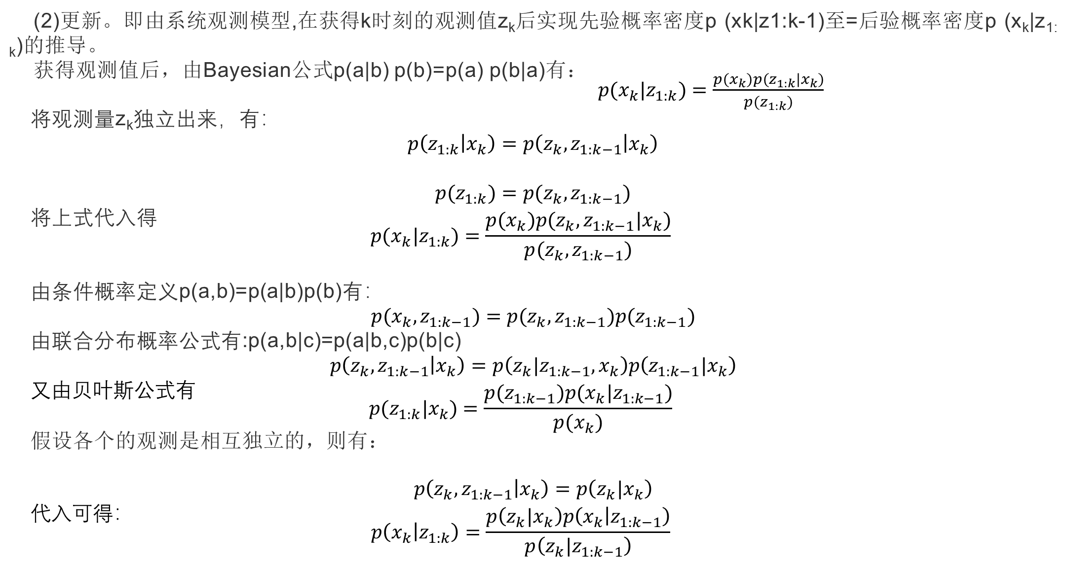
01
贝叶斯滤波具体过程
(2)更新。即由系统观测模型,在获得k时刻的观测值z_{k}后实现先验概率密度p (xk|z1:k-1)至=后验概率密度p (x_{k}|z_{1:k})的推导。
获得观测值后，由Bayesian公式p(a|b) p(b)=p(a) p(b|a)有：
$p(x_{k}|z_{1:k})=\frac{p(x_{k})p(z_{1:k}|x_{k})}{p(z_{1:k})}$
将观测量z_{k}独立出来，有：
$$p\left(z_{1:k} | x_{k}\right)=p\left(z_{k},z_{1:k−1} | x_{k}\right)$$
$$p(z_{1:k})=p(z_{k},z_{1:k−1})$$
将上式代入得
$$p(x_{k}|z_{1:k})=\frac{p(x_{k})p(z_{k},z_{1:k−1}|x_{k})}{p(z_{k},z_{1:k−1})}$$
由条件概率定义p(a,b)=p(a|b)p(b)有：
$$p(x_{k},z_{1:k−1})=p(z_{k},z_{1:k−1})p(z_{1:k−1})$$
由联合分布概率公式有:p(a,b|c)=p(a|b,c)p(b|c)
$$p\left(z_{k},z_{1:k−1} | x_{k}\right)=p\left(z_{k}|z_{1:k−1},x_{k}\right)p\left(z_{1:k−1}|x_{k}\right)$$
又由贝叶斯公式有
$$p(z_{1:k}|x_{k})=\frac{p(z_{1:k−1})p(x_{k}|z_{1:k−1})}{p(x_{k})}$$
假设各个的观测是相互独立的，则有：
$$p\left(z_{k},z_{1:k−1} | x_{k}\right)=p\left(z_{k}|x_{k}\right)$$
代入可得：
$$p\left(x_{k} | z_{1:k}\right)=\frac{p\left(z_{k}|x_{k}\right)p\left(x_{k} | z_{1:k−1}\right)}{p\left(z_{k}|z_{1:k−1}\right)}$$

Slide 21
粒子滤波
粒子滤波算法（Bootstrap算法）是一种源于Monte Carlo思想的递推贝叶斯滤波算法，即以某事件出现的频率来指代该事件的概率。核心为利用一系列大量采样的加权和表示后验概率密度，来近似积分运算，进而可以简便分析非线性动态系统。也称蒙特卡洛模拟方法或贝叶斯重要性采样。

Slide 22
01
贝叶斯重要性采样
该算法是从已知的、较方便采样的分布q (x k)中采样,通过对分布的采样粒子点进行加权来近似p (x0:k|z1:k)，简单来讲就是再定义f(xk)的数学期望。具体如下：
其中q(x0:k|z1:k)为重要性函数。引入 为重要性采样权函数。
可写为：
借助q (x0:k|z1:k)得到的样本和与f (x0:k)相关量进行估计。前提是可以计算wk(x0:k)，进而推测q(x0:k|z1:k)，虽然分布q (x0:k|z1:k)未知，但能够借助下面式子E[f (x0:k)]近似表示：
按照下面的式子归一化权值：
$$E\left[f\left(x_{0:k}\right)\right]=\int{f\left(x_{0:k}\right)p\left(x_{0:k} | z_{1:k}\right)dx_{0:k}=\int{f\left(x_{0:k}\right)\frac{p\left(x_{0:k}\left|z_{1:k}\right.\right)}{q\left(x_{0:k}\left|z_{1:k}\right.\right)}\left.q\right(}}x_{0:k}\left|z_{1:k}\right)dx_{0:k}$$
$$E\left[f\left(x_{0:k}\right)\right]=\int{f\left(x_{0:k}\right)p\left(x_{0:k} | z_{1:k}\right)dx_{0:k}=\int{f\left(x_{0:k}\right)w_{k}\left(x_{0:k}\right)q\left(x_{0:k} | z_{1:k}\right)dx_{0:k}}}$$
$$E\left[f\left(x_{0:k}\right)\right]≈\frac{\sum_{i=1}^{N_{k}}{f\left(x_{0:k}^{i}\right)w_{k}\left(x_{0:k}^{i}\right)}}{\sum_{i=1}^{N_{k}}{w_{k}\left(x_{0:k}^{i}\right)}}$$
$$\tilde{w_{k}}\left(x_{0:k}^{i}\right)=\frac{w_{k}\left(x_{0:k}^{i}\right)}{\sum_{i=1}^{N_{k}}{w_{k}\left(x_{0:k}^{i}\right)}}$$

Slide 23
01
贝叶斯重要性采样
代入可得：
对任意可积函数有：
在基础粒子滤波算法中，根据观测数据估量后验概率密度时，每当加入新的另一个观测变量的值时都要再次对整个序列的粒子权值进行计算,序贯性重要采样方法采用了统计学中较为著名的序贯分析方法，首先进行粒子采样，在加入另一个的观测变量的值时生成新的权值和。这样就能够对后验概率进行一系列的递推估算来得到较为可靠的概率值。
$$E\left[f\left(x_{0:k}\right)\right]=\sum_{i=1}^{N_{k}}{f\left(x_{0:k}^{i}\right)}\tilde{w_{k}}\left(x_{0:k}^{i}\right)$$
$$E\left[f\left(x_{k}\right)\right]=\lim_{N_{k}−−>∞}{\frac{\sum_{i=1}^{N_{k}}{f\left(x_{0:k}^{i}\right)w_{k}\left(x_{0:k}^{i}\right)}}{\sum_{i=1}^{N_{k}}{w_{k}\left(x_{0:k}^{i}\right)}}}$$

Slide 24
02
重采样
在序贯性重要采样中存在较为重要的较大的问题就是权值退化现象,重采样方法则可以有限减弱这一问题的影响，实质为减少或舍弃权值较小的粒子而复制较大的粒子，最后将粒子权值设置为合适值。

Slide 25
03
粒子滤波定位算法
粒子滤波定位算法的核心即为上述粒子滤波原理，在机器人定位过程中，跟踪‘有利”的变量，即不同时间机器人的位置，初始时大量采样，接着在不同时刻进行贝叶斯滤波的“预测-更新’的迭代过程，然后利用重采样对粒子轨迹修正，最后得到机器人位置状况的最优状态估计。

Slide 26
随机信号估计效果

Slide 27
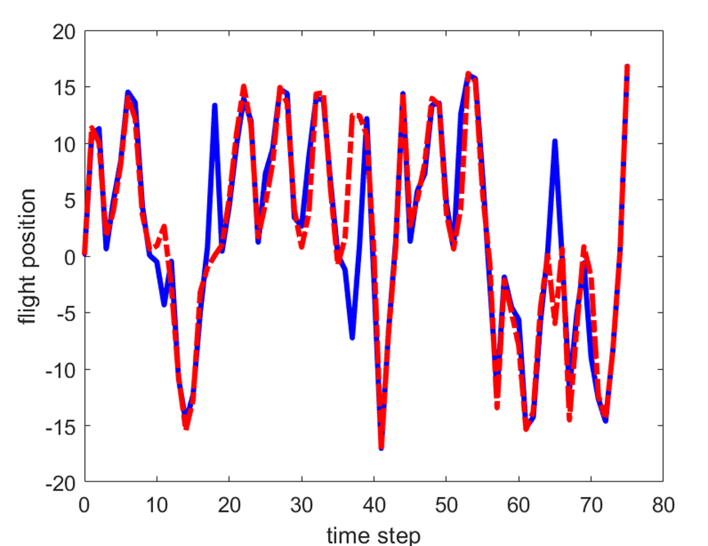

01
随机信号估计效果
我们假设信号满足
下列图表为利用matlab编程进行EKF迭代得到的初始估计值为 的对系统随机信号估计的最优估计曲线
$$s\left(k\right)=\left(\begin{matrix}s_{1,k} \\ s_{2,k} \\ s_{3,k}\end{matrix}\right)=\left(\begin{matrix}s_{2,k−1} \\ s_{3,k−1} \\ \left.{s_{1,k−1}×\left(s\right.}_{2,k−1}+s_{3,k−1}\right)\end{matrix}\right)+ ω\left(k\right)$$
$$x\left(k\right)=\left(\begin{matrix}s_{1,k} \\ s_{2,k} \\ s_{3,k}\end{matrix}\right)+n\left(k\right)$$
$$\left(\begin{matrix}0 \\ 0.5 \\ 0.2\end{matrix}\right)$$

Slide 28
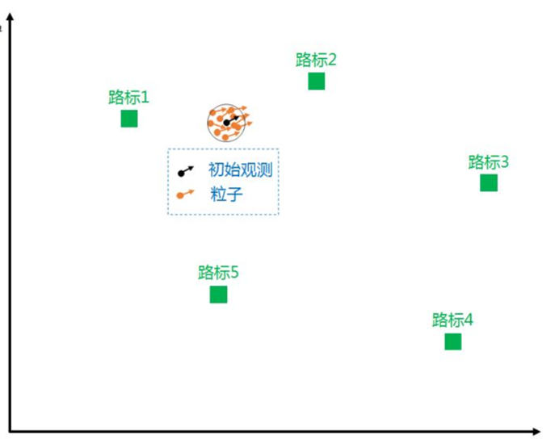
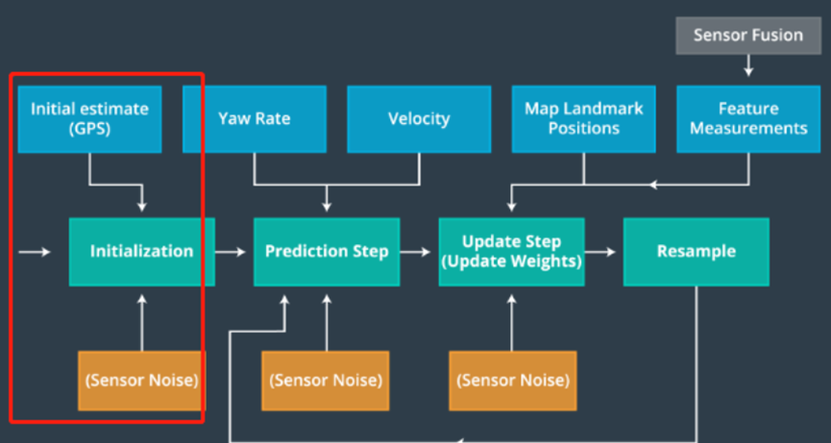
02
粒子滤波在机器人定位中的应用
粒子滤波主要分为四部分：初始化、预测、粒子权重更新、重采样，之后在重复的预测、更新、重采样，使得粒子逐渐向真实位置聚集
1、初始化
粒子滤波初始化需要初始的位置（x,y），航向(yaw)，以及高斯噪声。
单纯用GPS的结果是有很大误差的，所以在初始化时，创造出N个粒子，并且所有粒子都是在GPS提供的初值附近的高斯分布。这是黑色圆圈出现的原因。每个粒子权重都相等，都是100%。
利用GPS的值初始化一定量粒子，粒子的位置（x, y）, 航向角（yaw满足正态分布。GPS测量值为均值，上面黄框中的传感器噪音，即为分布方差。

Slide 29
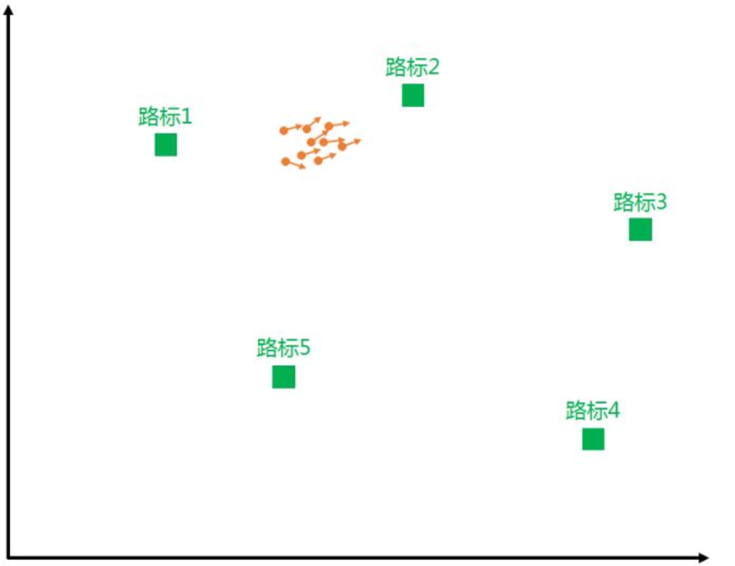
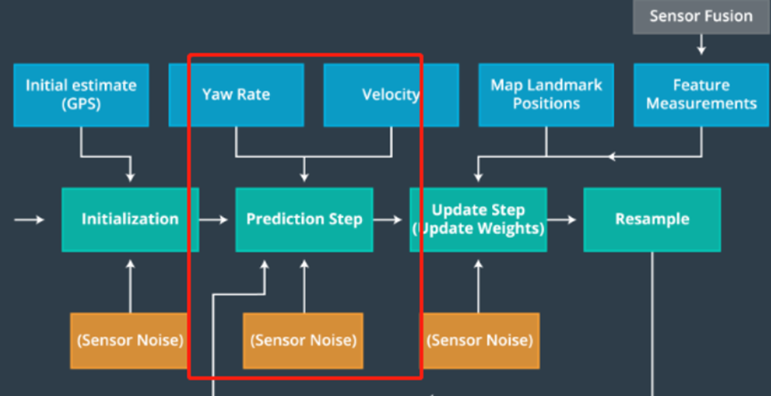
02
粒子滤波在机器人定位中的应用
2、预测
定位模块能够受到速度v和航向角变化率yaw_rate，进而可以推测出运动△t时间后，自身所在的位置。由于每个粒子都可能是机器人的真实位置，当对所有粒子进行里程计预测（考虑运动噪音，也是满足正太分布），每个粒子都会有自己的位置和航向角。

Slide 30
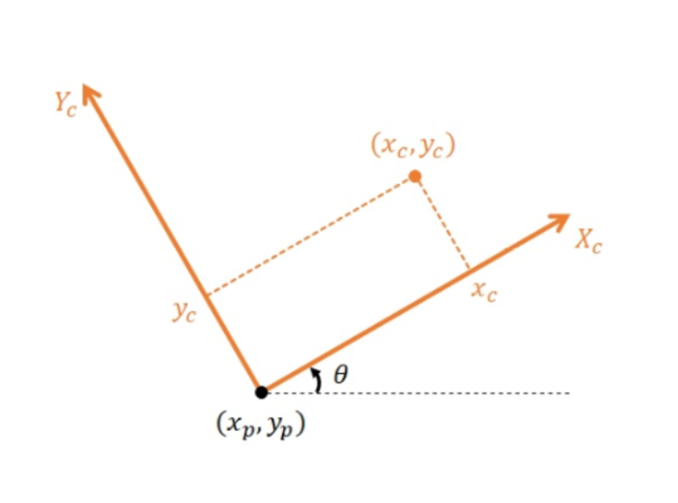
02
粒子滤波在机器人定位中的应用
3 、更新粒子权重
这些粒子哪些才能更好的代表机器人的位置了，所以要给它们相应的权重，权重越大，它被重采样的机会也就越大，这样随着不但迭代，最终会找到最能代表机器人位置的粒子了。
机器人传感器会获得周围路标的位置(比如a,b,c三个路标)，将机器人坐标下的位置(比如a,b,c)转化为全局地图上的位置（a’, b’ ,c’）
4 、坐标系转换

Slide 31
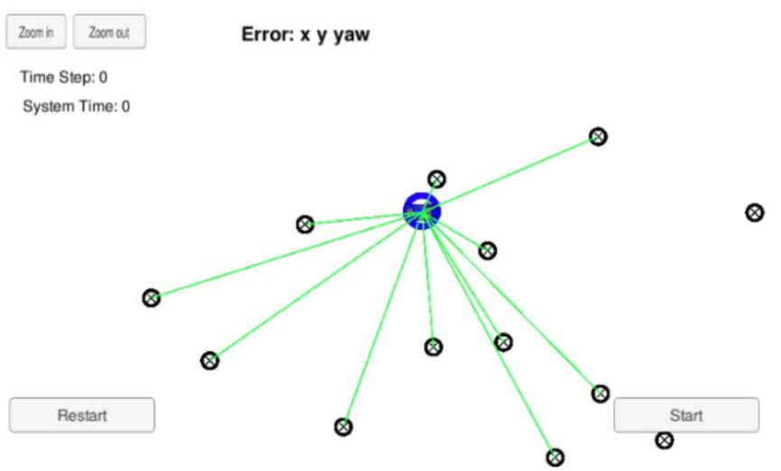
02
粒子滤波在机器人定位中的应用
5 、重采样
重采样的目的是，保持粒子总数不变的情况下，删除掉那些权重较低的粒子，同时在权重较高的粒子附近抛洒新的粒子。对这些不同权重的粒子进行重新选取，权重大的粒子，代表的位置准确度更高，所以应该更多的重采样这些权重大的粒子。
随着重采样次数的增加，粒子的集中度会越来越高，留下来的都是极其接近真值的粒子。在这些粒子中筛选出权重最高的粒子，即为机器人的位置。

Slide 32
04
演示视频

Slide 33
01
演示视频

Slide 34


Thanks
谢谢观看

